Slide 1
Mazo etnisko kultūrtelpu attīstība un popularizēšana kā tūrisma galamērķis UNSECO TŪRISMS
Asnāte Ziemele, LLTA «Lauku ceļotājs»
29.Novembris 2018

Slide 2
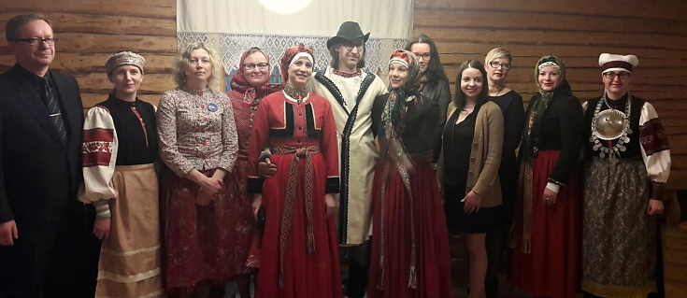
Projekta partneri
6 partneri no Latvijas:
LLTA „Lauku ceļotājs”
Etniskās Kultūras Centrs „Suiti”
Dundagas novada pašvaldība
Ventspils novada dome
Kuldīgas novada pašvaldība
Alsungas novada dome
5 partneri no Igaunijas
Setomaa Turism NVO
Setu institūta fonds
Kihnu pašvaldība
Kihnu kultūrtelpas fonds
Setomaa pašvaldība

Slide 3
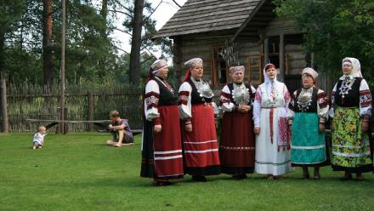
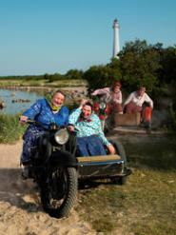
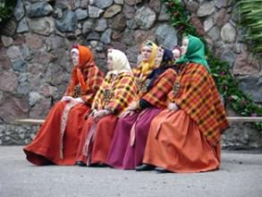
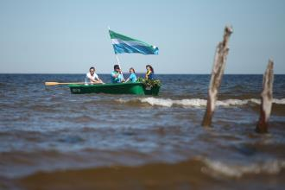
Projekta mērķis
Izveidot tūrisma produktu, iekļaujot 4 kultūru reģionus, kas balstīti uz UNESCO atzīto “dzīvo kultūru” unikalitāti: Seti, Kihnu (EE), Suiti, Lībieši (LV)

Slide 5
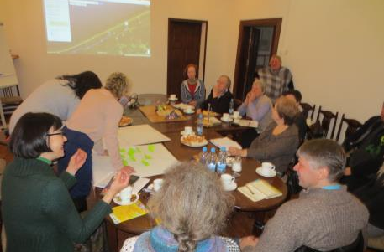
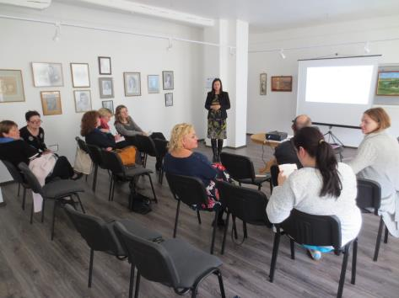
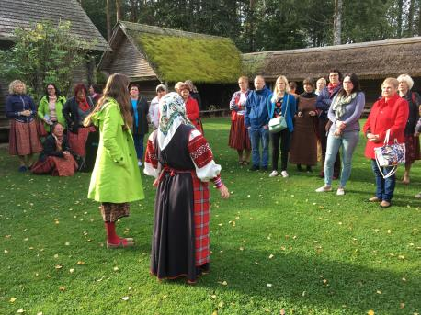
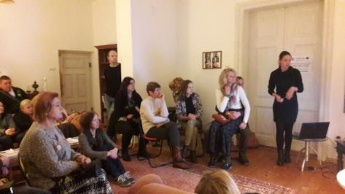
Semināri un pieredzes apmaiņas braucieni

Slide 6
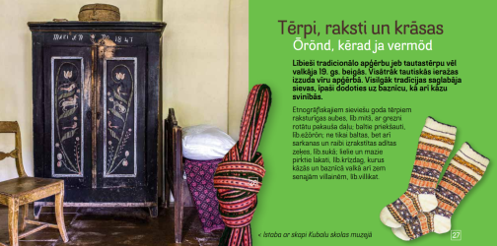
Lībiešu krasta stila grāmata (uzņēmējiem)

Slide 7
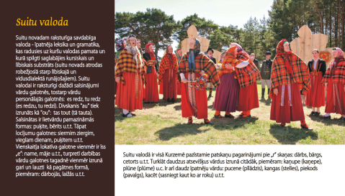
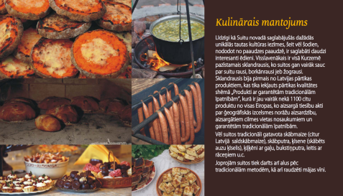
Suitu stila grāmata (uzņēmējiem)

Slide 8
Kihnu stila grāmata

Slide 9
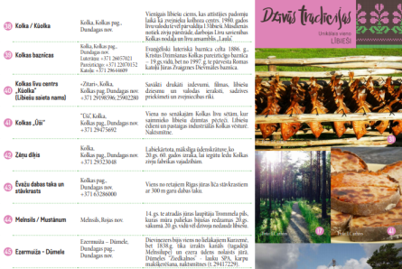
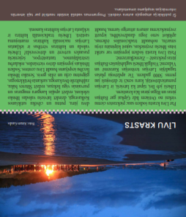
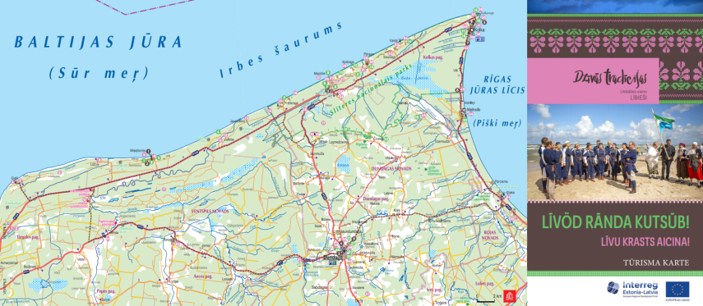
Tūrisma karte «Līvu krasts aicina!»

Slide 10
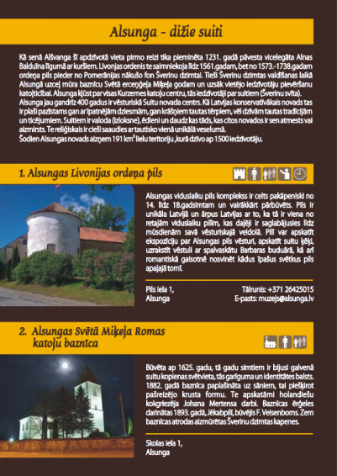
Suitu tūrisma brošūra «Pa Suitu zemi!»

Slide 11
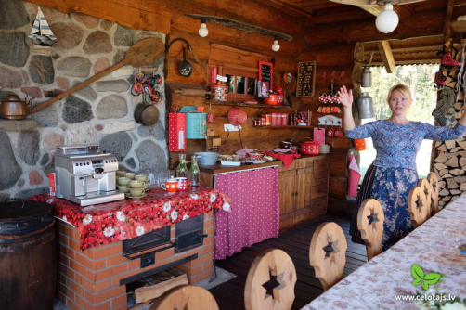
Atvērtās kafejnīcu dienas
Suiti 24.-25. augusts 2019
Lībiešu krasts 1.-2. jūnijs 2019
Saskaņots ar ZM, VID un PVD.

Slide 12
Lībiešu​ ​krasts​ ​–​ ​ceļā​ ​uz​ ​UNESCO Līvu savienība, Lībiešu kultūras centrs un Lībiešu sabiedrība
Nacionālais nemateriālā kultūras mantojuma saraksts
UNESCO nemateriālā kultūras mantojuma saraksts

Slide 13
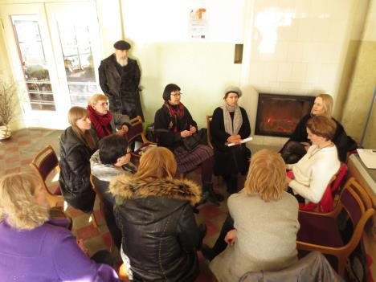
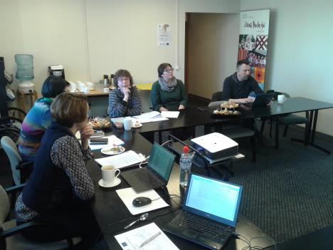
Lībiešu​ ​krasts​ ​–​ ​ceļā​ ​uz​ ​UNESCO: sabiedrības iesaistīšana
Tikšanās ar Ziemeļkurzemes lībiešu pārstāvjiem – kopā 6 tikšanās, 143 dalībnieki
Lībiešu kultūras saglabāšanas plānam – saņemtas idejas no 22 pietecējiem, 50+ plāna pasākumiem
Rīga, 11.04.2018

Slide 14
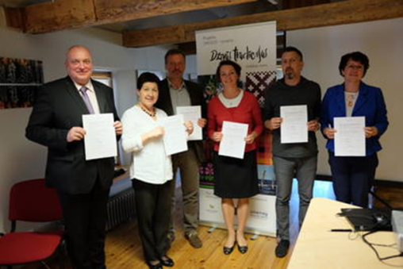
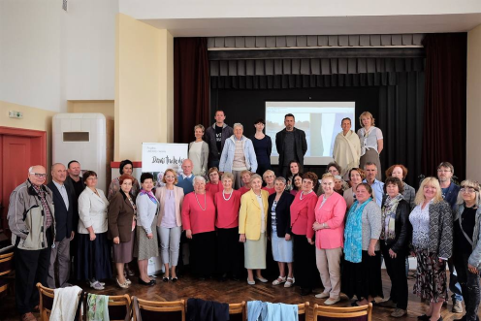
LĪBIEŠU KULTŪRTELPA IEKĻAUTA NACIONĀLĀ NEMATERIĀLĀ KULTŪRAS MANTOJUMA SARAKSTĀ
2018. gada 8. novembrī Latvijas Nacionālajā kultūras centrā Nemateriālā kultūras mantojuma padomes sēdē
Parakstam Sadarbības memorandu:
ar Dundagas, Ventspils, Rojas nov. pašvaldībām
Plāna prezentācija Mazirbes kultūras namā kopā ar Kultūras ministri

Slide 15
Kā izveidot tūrisma produktu no nemateriālā kultūras mantojuma un - kas ir Kultūrtelpa
Nemateriālais kultūras mantojums:
mutvārdu tradīcijas,
valoda un dialekti,
paražas un rituāli,
tradicionālās amatniecības prasmes un kultūrtelpas
Kultūrtelpas ir īpašas vietas, kur no paaudzes paaudzē nodotas tradīcijas koncentrējas vidē, kas saistīta ar šo tradīciju vēsturisko izcelsmi.
http://latvijasdargumi.unesco.lv

Slide 16
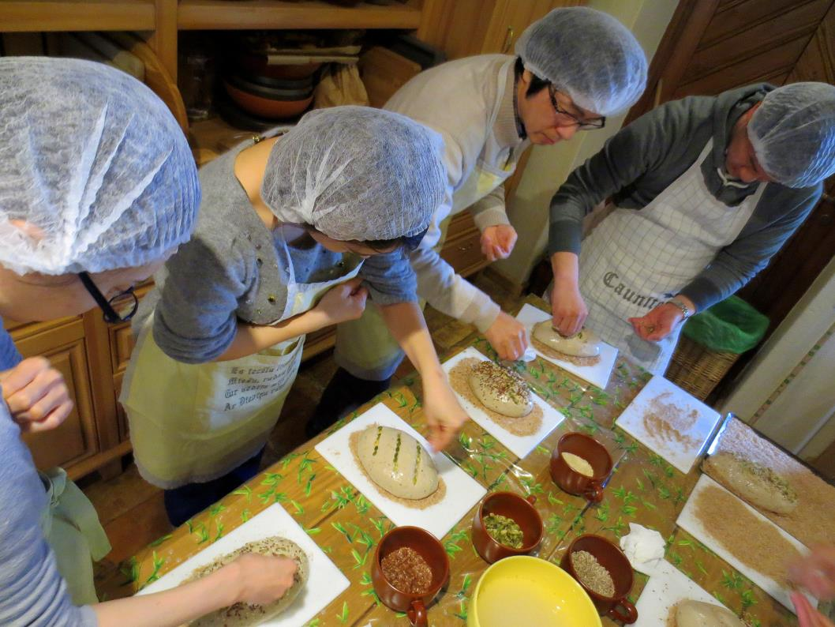
prasmes un dzīvesveids – maizes cepšana

Slide 17
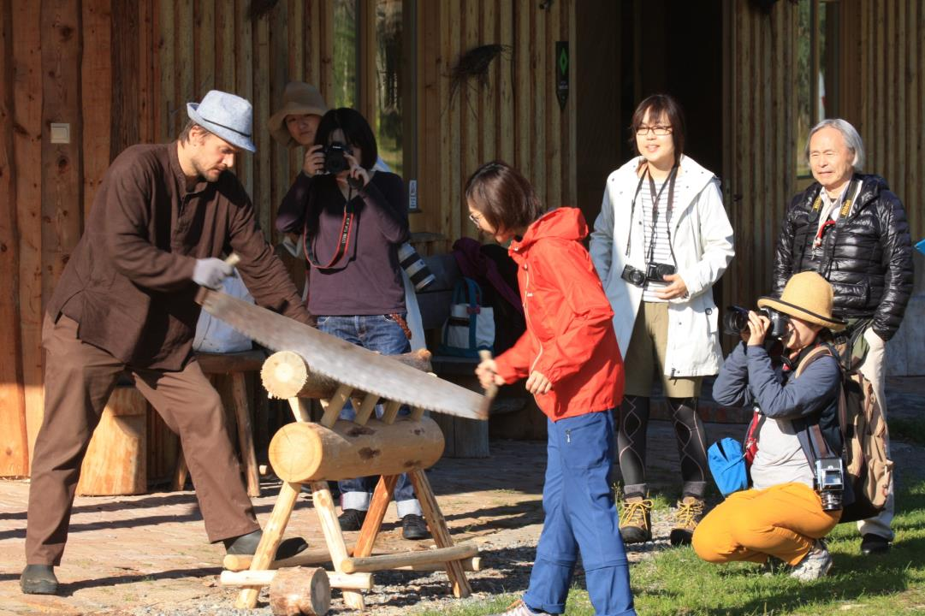
prasmes un dzīvesveids – koka darbi

Slide 18
Prasme izzināt dabu – ārstniecības augi

Slide 19
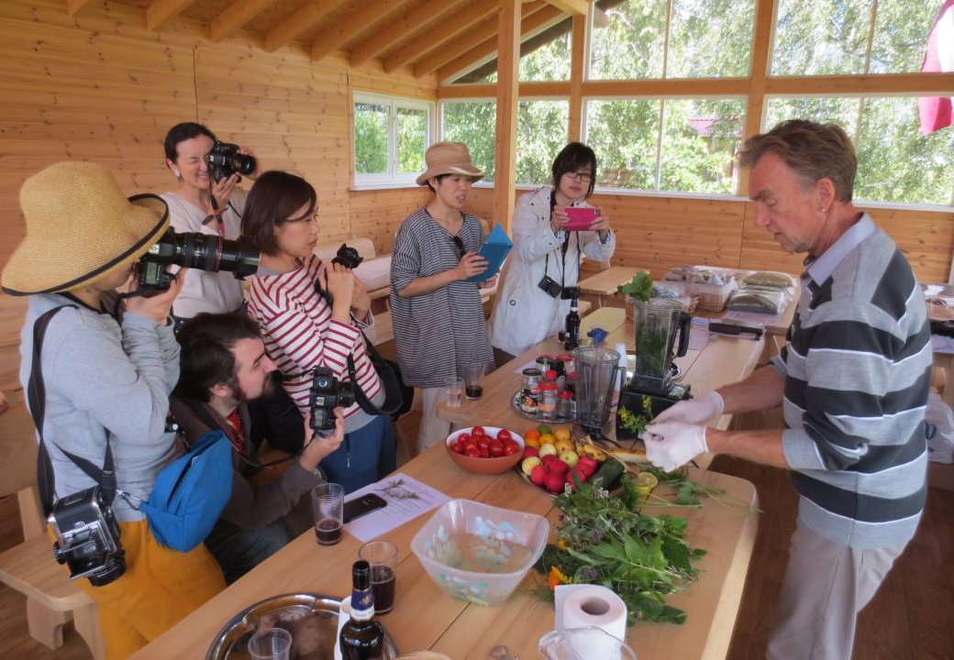
veselība- zaļie kokteiļi

Slide 20
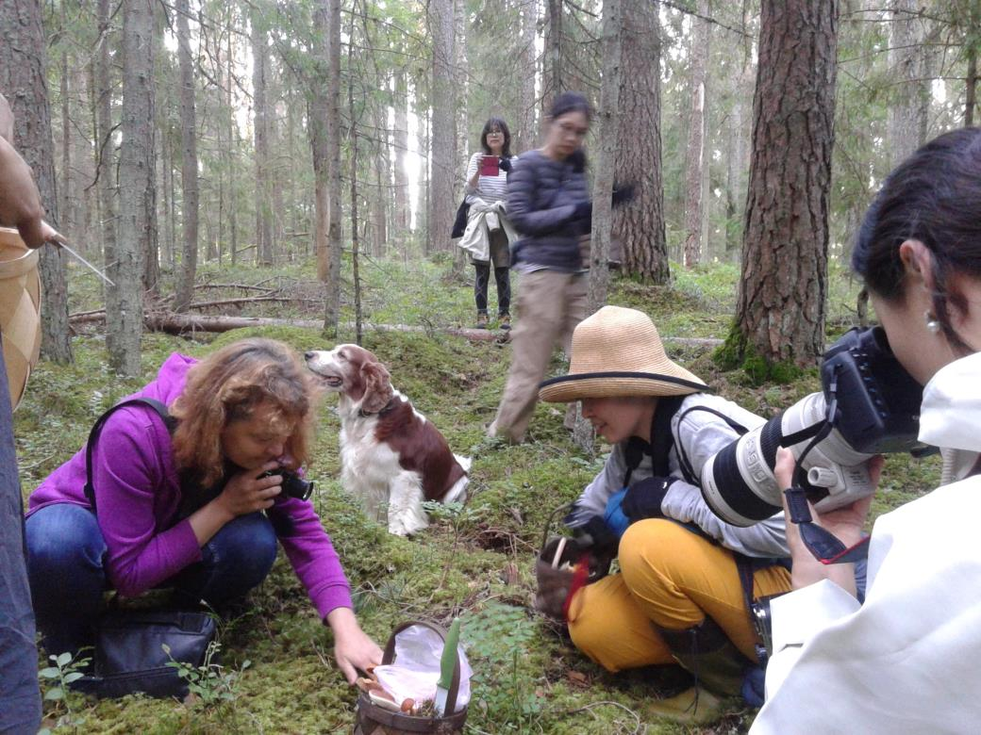
daba – sēņošana mežā

Slide 21
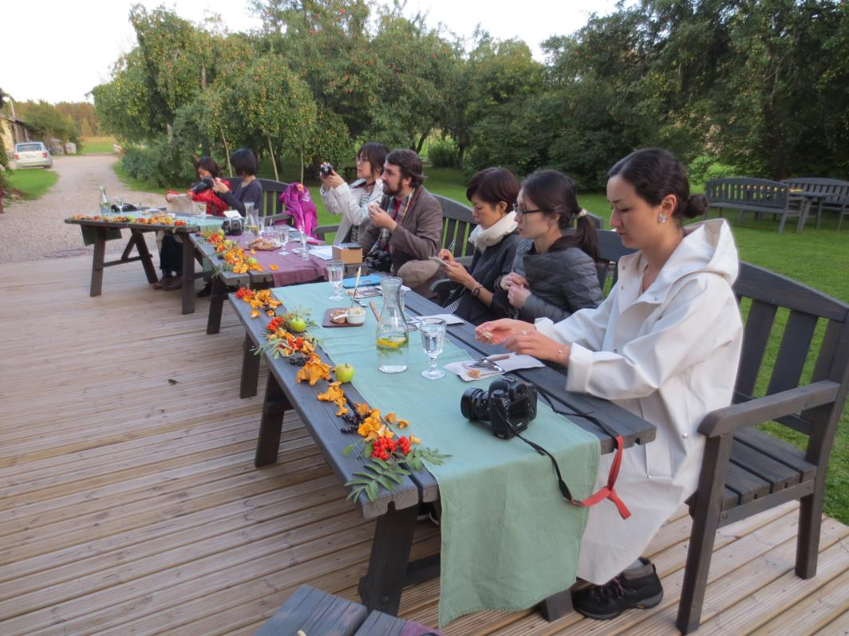
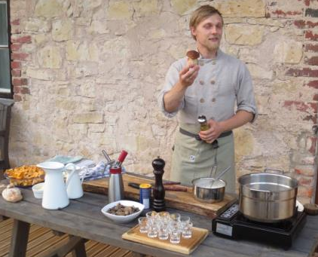
ēdiens – sēņu vakariņas

Slide 22
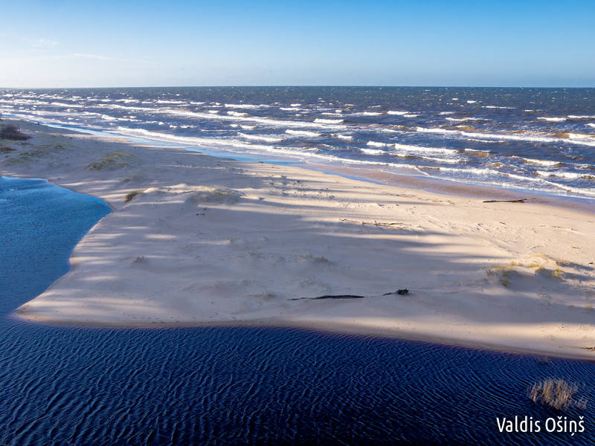
Programmas tūristiem: Lībiešu krasts
LĪBIEŠU KRASTS Līvõd rānda
VISPĀRĪGA INFORMĀCIJA:
Komplekta tips: pilnas dienas ekskursija
Sezona: no maija līdz oktobrim
Mērķauditorija: individuālie ceļotāji/grupas (līdz 30 personām)
Komplektā ietilpst: ekskursija ar gidu + tradicionālās pusdienas + folkloras koncerts (tikai grupām)
Grūtības pakāpe: vidēja
Programmas ilgums: apm. 10 stundas
Transporta veids: personiskais transportlīdzeklis/ekskursijas autobuss
Attālums no Rīgas: 150 km (Kolka)
Daļa no maršruta ietilpst Slīteres nacionālajā parkā un Ovišu dabas liegumā.
Papildu informācija: http://www.visit.dundaga.lv/
PROGRAMMAS MARŠRUTS:
Līvu centrs “Kūolka” – Kolkas lībiešu kopienas centrs, lībiešu sadzīves un kultūras priekšmetu ekspozīcija. Kolkas lībiešu dziesmu ansambļa “Laula” priekšnesums. (1 st.)
Kolkas ciemats ar luterāņu (H. Heinrihsones altārglezna) un pareizticīgo baznīcām. (20 min.)
Sklandraušu – lībiešu tradicionālo burkānu raušu – cepšanas meistarklase pie lībietes Dženetas Marinskas Kolkas “Ūšos”. (1 st.)
Kolkasrags (lībiski – Kūolka nanā) – viena no pirmajām vikingu pieminētajām Latvijas vietām Mērvalas rūnakmenī (ap 1000. g. m. ē.). Kolkasragā satiekas lībiešu Dižjūra (Sūr mer) ar Mazjūru (Piški mer). (45 min.)
Lībiešu zvejniekciems Vaide (Vaid). Vaides kapi ar uzrakstiem lībiešu valodā (20 min.) un lībiešu zvejniekciems Saunags (Sǟnag).
Pitrags (Pitrõg) ar Pitraga baptistu baznīcu kā vienu no lībiešu reliģisko tradīciju kopšanas vietām. (20 min.)
“Pie Andra Pitragā”. Iepazīšanās ar lībiešu zvejas rīkiem, zvejas un zivju pārstrādes tradīcijām (aukstā un karstā kūpināšana, sālīšana u. c.), kā arī lībiešu tradicionālajiem žogu veidiem. Zivju (butes) degustācija. (45 min.) ........

Slide 23
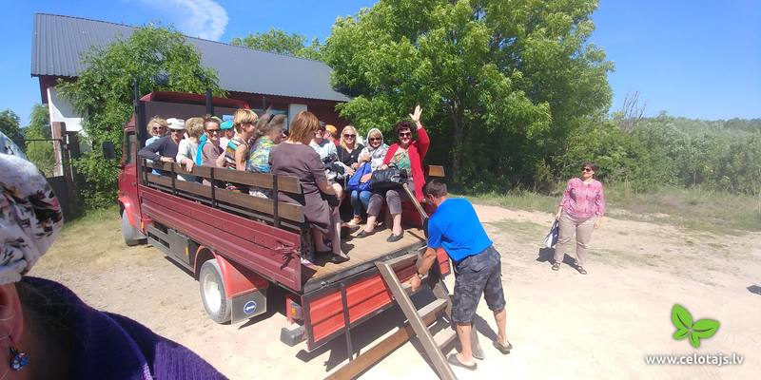
Programmas tūristiem: KIHNU SALA
VISPĀRĪGA INFORMĀCIJA:
Sezona: visu gadu
Mērķauditorija: atsevišķas personas/grupas (līdz 20 personām)
Komplektā ietilpst: ekskursija ar gidu + tradicionālās pusdienas + mājas apmeklējums + folkloras koncerts (tikai grupām)
Programmas ilgums: apm. 6,5 stundas
Transporta veids:
personiskais transportlīdzeklis/ekskursijas autobuss
prāmis no/uz Munalaiju (osta netālu no Pērnavas, Igaunijā)
Attālums no Tallinas: 140 km
Papildu informācija: www.kihnumare.ee
PROGRAMMAS MARŠRUTS:
Ar prāmi no Munalaiju līdz Kihnu
09.30 Vietējā gide Kihnu salas ostā sagaida ciemiņus, kuri ar prāmi atceļojuši no Munalaiju.
10.00 Kihnu muzejs. Ciemiņi uzzinās par salas vēsturi, apskatīs tautas tērpus un sadzīves priekšmetus, zvejniecības rīkus un vietējo gleznotāju darbus. Te nopērkami suvenīri un iespējams iedzert kafiju.
11.00 Sv. Nikolaja baznīca, uzcelta 1784. gadā, ir viena no retajām pareizticīgo baznīcām, kas pārtapusi no luterāņu kulta ēkas. Baznīcā ir vienkāršs un skaists altāris.
11.30 Kihnu bāka – 1864. gadā celta iespaidīga čuguna konstrukcija, no kuras paveras brīnišķīgi skati uz salu. Tās augstums ir 29 metri, iekšpusē vītņu kāpnes. Pašā augšā visapkārt tornim ir šaurs skatu laukums.
12.00 Metsamā tautas mantojuma sētas apmeklējums. Ciemiņi apskatīs tradicionālo arhitektūru, amatnieku darinājumus, dzīvi lauku saimniecībā, kā arī motociklus ar blakusvāģi, ko vietējās sievietes izmanto kā ierastu transportlīdzekli un kuri tagad cieši asociējas ar Kihnu salu.
13.00 Tradicionālās pusdienas: zivis vai gaļa, pašcepta rudzu maize.
14.00 Mājas apmeklējums – iespēja iepazīt Kihnu ģimenes tradicionālo ikdienu. Ciemiņi ieraudzīs aitas, varēs aplūkot ar rokdarbiem pilnās lādes klētī, istabas dzīvojamā mājā un pirti......

Slide 24
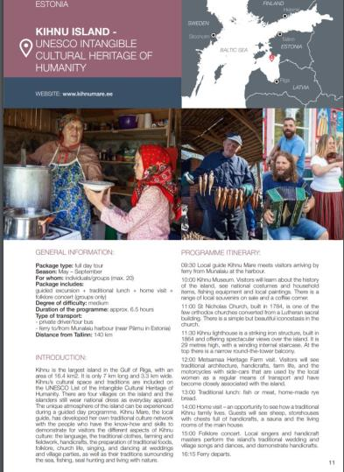
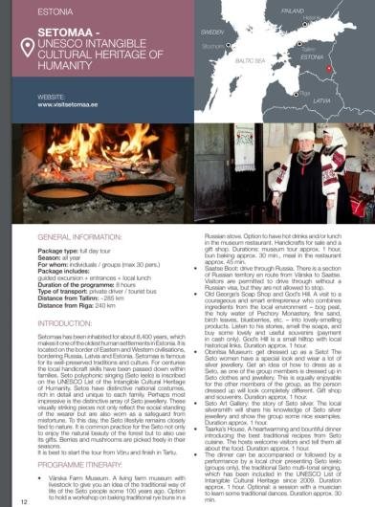
Programmas tūristiem Suitu, Setu, Līvu, Kihnu kultūrtelpās ar UNESCO vērtību

Slide 25
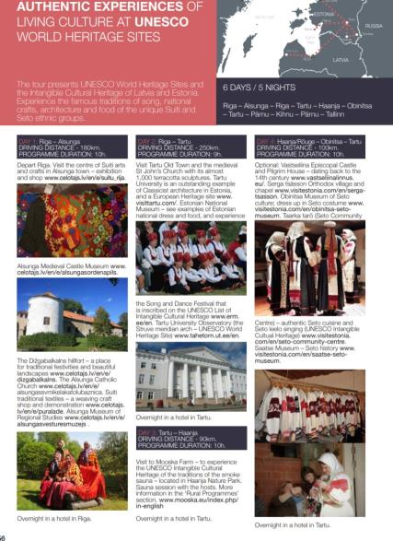
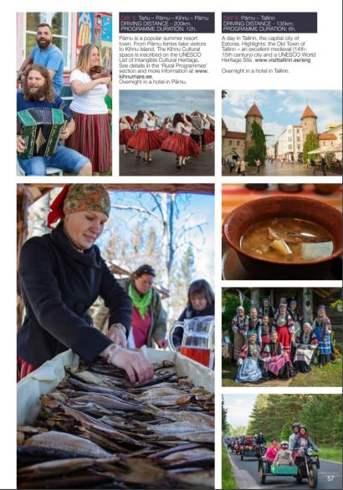
Ceļojums pa kultūrtelpām ar UNESCO atzinību Latvijā un Igaunijā

Slide 26
Šī prezentācija atspoguļo autora viedokli. Programmas vadošā iestāde neatbild par tajā ietvertās informācijas iespējamo izmantošanu.
Latvia Country Tourism Association “Lauku ceļotājs”
Kalnciema iela 40, Rīga, LV-1046, +371 67617600
E-pasts: lauku@celotajs.lv Facebook: Lauku Celotajs twitter.com/Laukucelotajs

